Slide 1

Chủ đề 10
GIẢNG VIÊN: Cao Văn Chung
MÔN HỌC: Machine Learning

Slide 2
01
GIỚI THIỆU ĐỀ TÀI
02
NỘI DUNG
GIẢM CHIỀU DỮ LIỆU VỚI PAC
VÀ HIỂN THỊ TRỰC QUAN
THUYẾT TRÌNH
03
SỬ DỤNG MÔ HÌNH NAÏVE BAYES
04
SỬ DỤNG MÔ HÌNH ANN

Slide 3

GIỚI THIỆU
ĐỀ TÀI

Slide 4
1.1 GIỚI THIỆU CHUNG
Việc phân loại ảnh là một trong những ứng dụng quan trọng của học máy và học sâu.
Bộ dữ liệu MNIST, bao gồm các hình ảnh chữ số viết tay từ 0 đến 9, là một tập hợp phổ biến để thử nghiệm các thuật toán phân loại ảnh.
Sử dụng bộ dữ liệu MNIST để huấn luyện và kiểm tra mô hình ANN, Naïve Bayes, đồng thời đánh giá hiệu suất bằng các chỉ số như độ chính xác, ma trận nhầm lẫn, recall, precision và F1-score.

Slide 5
60.000 hình ảnh cho tập huấn luyện
10.000 hình ảnh cho tập kiểm tra
2.2 TỔNG QUAN VỀ DỮ LIỆU
train-images-idx3-ubyte: training set images (dữ liệu ảnh train)
train-labels-idx1-ubyte: training set labels (dữ liệu nhãn ứng với ảnh train)
t10k-images-idx3-ubyte: test set images (dữ liệu ảnh test)
t10k-labels-idx1-ubyte: test set labels (dữ liệu nhãn ứng với ảnh test)

Slide 6
GIẢM CHIỀU DỮ LIỆU VỚI PCA
VÀ HIỂN THỊ TRỰC QUAN

Slide 7
GIỚI THIỆU VỀ PCA:
Trong lĩnh vực học máy và thị giác máy tính, việc giảm chiều dữ liệu là một phương pháp quan trọng để làm giảm độ phức tạp của dữ liệu và tăng hiệu suất tính toán
Trong phần này, chúng ta sẽ mô tả quá trình giảm chiều và trực quan hóa dữ liệu sau khi giảm chiều để hiểu rõ hơn về cách dữ liệu được biểu diễn trong không gian chiều thấp hơn.

Slide 8
PHƯƠNG PHÁP
Chúng tôi sử dụng tập dữ liệu MNIST, gồm các hình ảnh về chữ số viết tay từ 0 đến 9
Đầu tiên, đọc dữ liệu từ các tệp gzip sau đó chuẩn hóa dữ liệu sử dụng phép chia tỷ lệ tối thiểu-tối đa
Tiếp theo, áp dụng phương pháp PCA để giảm chiều dữ liệu xuống còn 2 chiều nhưng giữ lại sự biến động chính của dữ liệu trong không gian chiều thấp hơn, đồng thời giảm độ phức tạp tính toán
Cuối cùng, trực quan hóa dữ liệu sau khi giảm chiều bằng cách sử dụng biểu đồ phân tán

Slide 9
Các bước của thuật toán PCA
B1: Tính vector kỳ vọng: ${\tilde{x}}_{i}$ = $x_{i} − \overline{x}$ ($\overline{x}$ là vector trung bình của các điểm dữ liệu)
B2: Tính ma trận hiệp phương sai: S = $\frac{1}{N}$ $\tilde{X}$ ${\tilde{X}}^{T}$
B3: Tìm giá trị riêng, vector riêng của ma trận S
B4: Lấy K giá trị riêng có giá trị lớn nhất, tạo ma trận V với các hàng là các vector riêng ứng với K giá trị riêng đã chọn
B5: Ánh xạ không gian ban đầu sang không gian K chiều: $X^{′}$ = X * V

Slide 10
Phương pháp Power Method tính giá trị riêng
A thuộc $R^{nXn}$ - là ma trận nửa xác định dương
B1: Chọn vector $q^{\left(0\right)}$ thuộc $R^{n}$ với ${\left\|q^{\left(0\right)}\right\|}_{2}$ = 1 bất kỳ
B2: Tại các bước i = 1,2,… tính $z=Aq^{\left(i −1\right)}$
B3: Chuẩn hóa $q^{\left(K\right)}=z/{{\left\|z\right\|}_{2}}$
B4: Nếu ${\left\|q^{\left(k\right)} −q^{\left(k−1\right)}\right\|}_{2}$ đủ nhỏ thì sang bước 5. Ngược lại, đặt k := k + 1 và quay lại bước 2
B5: Tính: $λ_{1}={\left(q^{\left(k\right)}\right)}^{T}Aq^{\left(k\right)}$ , đây là giá trị riêng lớn nhất của A; $q^{\left(K\right)}$ là vector riêng ứng với . Kết thúc

Slide 11
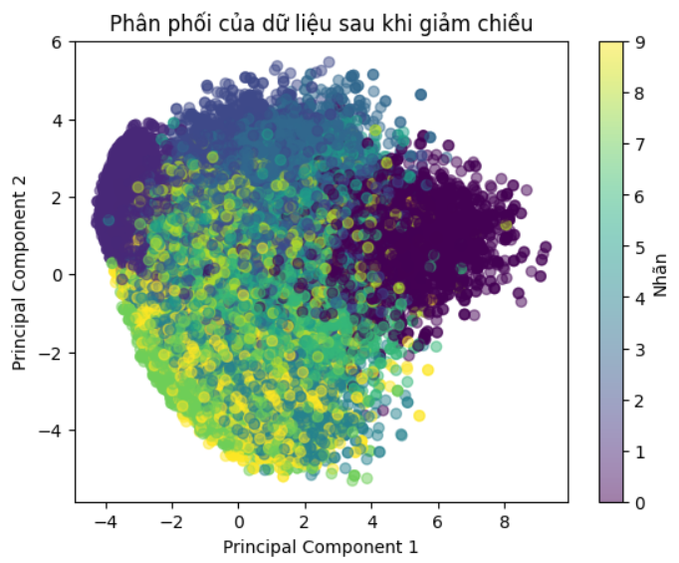
KẾT QUẢ
Dữ liệu sau khi giảm chiều bằng PCA đã cho thấy một phân phối rõ ràng của các lớp dữ liệu trong không gian 2 chiều
Mặc dù dữ liệu đã được giảm chiều xuống chỉ còn 2 chiều, nhưng chúng ta vẫn có thể nhận biết được sự phân tách giữa các lớp dữ liệu khác nhau.

Slide 12
SỬ DỤNG MÔ HÌNH NAÏVE BAYES

Slide 13
Naive Bayes Classifier
Naive Bayes Classifier là một trong những thuật toán phân loại đơn giản và hiệu quả trong Machine Learning. NBC dựa trên quy tắc Bayes để dự đoán lớp của dữ liệu mới dựa trên các đặc trưng của nó.
Cơ sở lý thuyết:
NBC dựa trên quy tắc Bayes
Giả định về độc lập
Ưu điểm: đơn giản, dễ triển khai, Hiệu suất tốt trên các tập dữ liệu lớn, Hoạt động tốt trong điều kiện dữ liệu thưa
Các phân phối thường dùng:
Gaussian Naive Bayes
Multinomial Naive Bayes
Bernoulli Naive Bayes

Slide 14
PHÂN LOẠI SỬ DỤNG MÔ HÌNH NAÏVE BAYES
Lựa chọn mô hình:
Gaussian Naive Bayes được chọn làm mô hình cho bài toán phân loại chữ số viết tay MNIST.
Gaussian Naive Bayes giả định rằng các đặc trưng đầu vào là độc lập và có phân phối Gaussian.
Huấn luyện mô hình:
Dữ liệu huấn luyện (train_images) được sử dụng để huấn luyện mô hình.
Trong quá trình huấn luyện, mô hình học các phân phối Gaussian của các đặc trưng đầu vào cho từng lớp của dữ liệu.
Đánh giá mô hình:
Dữ liệu kiểm tra (test_images) được sử dụng để đánh giá hiệu suất của mô hình.
Mô hình dự đoán nhãn cho các hình ảnh trong tập kiểm tra.
Sau đó, các độ đo đánh giá như độ chính xác (accuracy), ma trận nhầm lẫn (confusion matrix), recall, precision và F1-score được tính toán để đánh giá hiệu suất của mô hình trên dữ liệu kiểm tra.

Slide 15
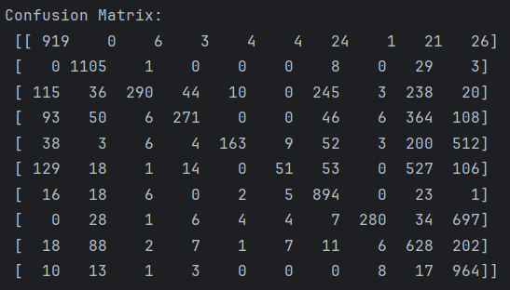
KẾT QUẢ VÀ THẢO LUẬN
Độ chính xác: Mô hình đạt được độ chính xác đạt khoảng 55%
Ma trận nhầm lẫn: Ma trận nhầm lẫn được sử dụng để đánh giá hiệu suất của mô hình. Nó cho chúng ta biết được số lượng các dự đoán đúng và sai cho mỗi lớp.

Slide 16
KẾT QUẢ VÀ THẢO LUẬN
Recall, precision, F1-score: Các chỉ số này đều đạt mức dưới 70%, cho thấy mô hình cần cải thiện hơn trong việc xác định đúng các lớp và việc tránh nhầm lẫn. Tuy nhiên, sự cân bằng giữa recall, precision và F1-score là rất quan trọng, và việc chúng đều đạt mức tương đối cao (trên 50%) là một điều tích cực.

Slide 17
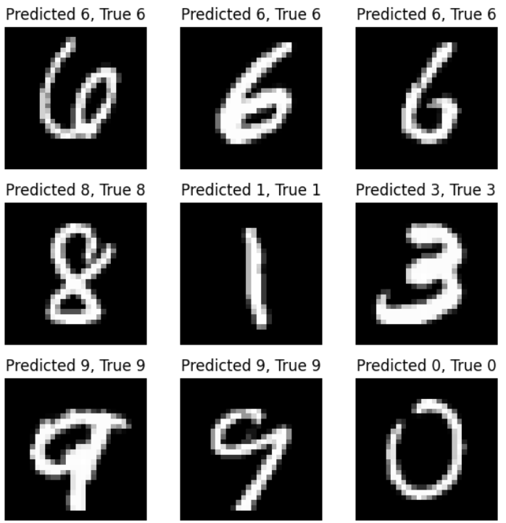
MỘT SỐ DỰ ĐOÁN CỦA MÔ HÌNH
Dự đoán đúng:

Slide 18
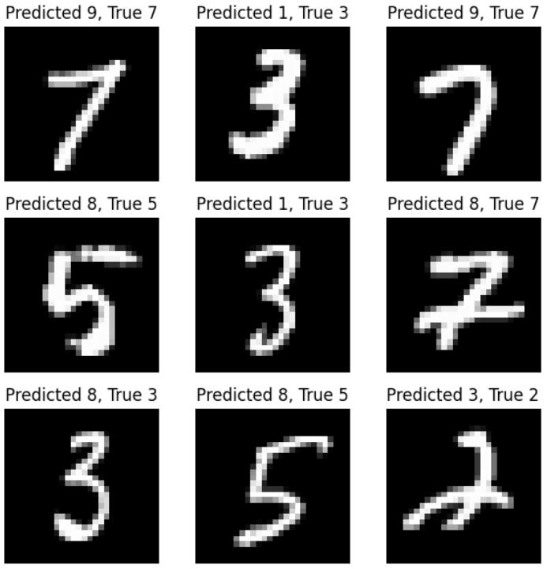
MỘT SỐ DỰ ĐOÁN CỦA MÔ HÌNH
Dự đoán sai:

Slide 19
SỬ DỤNG MÔ HÌNH ANN

Slide 20
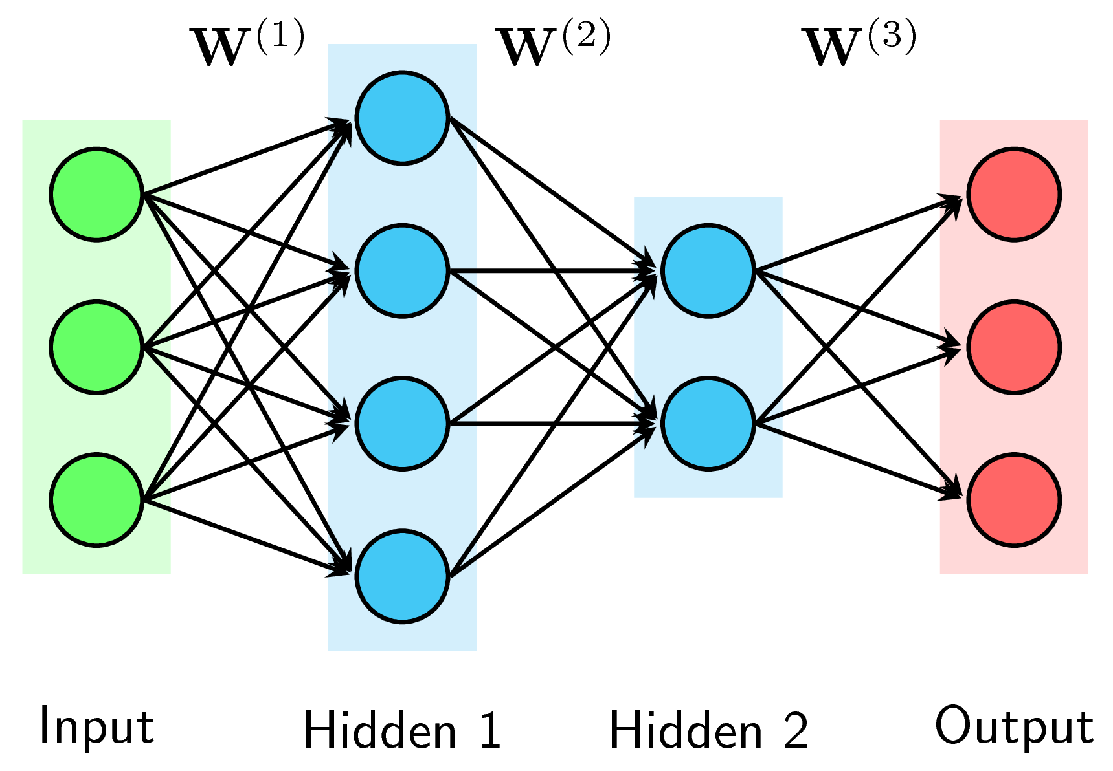
GIỚI THIỆU MÔ HÌNH
Multi Layers Perceptron(MLP) là một trong những thuật toán học máy quan trọng thuộc họ Mạng Nơ-ron Nhân tạo
MLP là một mạng nơ-ron dạng feedforward có thể bao gồm một hoặc nhiều lớp ẩn.
Mỗi lớp ẩn chứa một số lượng nơ-ron nhất định, và mỗi nơ-ron trong một lớp được kết nối với tất cả các nơ-ron trong lớp tiếp theo, một kiến trúc được gọi là "fully connected" hoặc "dense".
Notes:
Mỗi lớp ẩn chứa một số lượng nơ-ron nhất định, và mỗi nơ-ron trong một lớp được kết nối với tất cả các nơ-ron trong lớp tiếp theo, một kiến trúc được gọi là "fully connected" hoặc "dense".

Slide 21
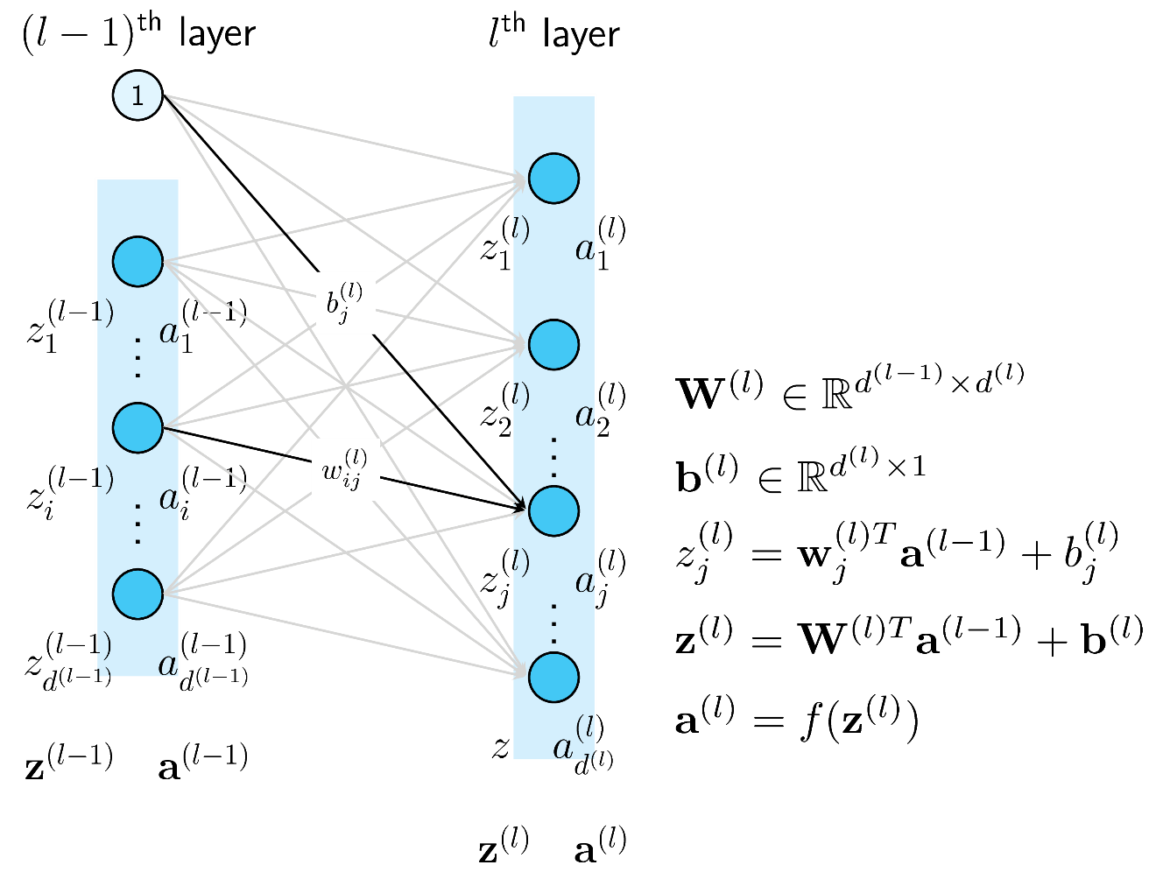
GIỚI THIỆU MÔ HÌNH
MLP hoạt động dựa trên nguyên tắc forward propagation và backward propagation.
Trong lan truyền tiến, dữ liệu đầu vào được truyền qua các lớp, áp dụng các hàm kích hoạt để tạo ra đầu ra cuối cùng.
Notes:
Output layer nhiều khi không có activation function mà sử dụng trực tiếp giá trị đầu vào z(l)i𝑧𝑖(𝑙) của mỗi unit.
Với các bài toán classification, output layer thường là một Softmax Regression layer giúp tính xác suất để một điểm dữ liệu rơi vào mỗi class.

Slide 22
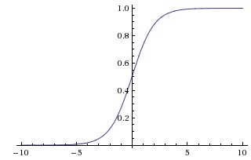
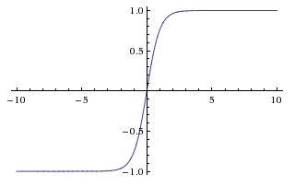
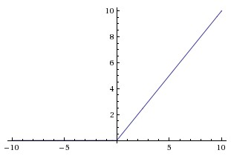
GIỚI THIỆU MÔ HÌNH
Một số active function:
Hàm sigmoid
Hàm tanh
Hàm ReLU

Slide 23

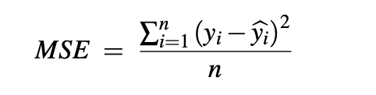
GIỚI THIỆU MÔ HÌNH
Để huấn luyện mạng, lan truyền ngược được sử dụng để điều chỉnh các trọng số thông qua một quá trình gọi là "backpropagation", với mục tiêu giảm thiểu hàm mất mát (loss function).
Cross-entropy
Mean Square Error
Quá trình này thường sử dụng các thuật toán tối ưu như Stochastic Gradient Descent (SGD)

Slide 24
PHÂN LOẠI SỬ DỤNG MÔ HÌNH ANN
Để thực hiện việc phân loại, chúng tôi đã xây dựng một chương trình sử dụng mô hình MLP:
Chuẩn hóa dữ liệu
Giảm số chiều bằng PCA: Gộp cả tập train và tập validation
Giảm số chiều của dữ liệu từ 784 xuống còn 100
71.18% thông tin được giữ lại
Lý do chính tại sao việc giảm số chiều trước khi huấn luyện ANN:
Giảm độ phức tạp và tránh overfitting
Tăng tốc độ huấn luyện và tính toán
Giảm nhiễu (noise) và cải thiện hiệu suất
Notes:
Chuẩn hóa dữ liệu trước khi dùng PCA là vì nếu ko chuẩn hóa những đặc trưng có độ đo lớn hơn sẽ ảnh hưởng lớn đến quá trình tính toán PCA

Slide 25
PHÂN LOẠI SỬ DỤNG MÔ HÌNH ANN
Để thực hiện việc phân loại, chúng tôi đã xây dựng một chương trình sử dụng mô hình ANN.
Xây dựng chương trình: Chúng tôi sử dụng MLPClassifier từ thư viện scikit-learn để xây dựng mô hình ANN với một tầng ẩn gồm 100 nơ-ron. Mô hình được huấn luyện với tập dữ liệu đã giảm số chiều.
Huấn luyện mô hình: Sau đó, chúng tôi đã sử dụng tập dữ liệu huấn luyện để huấn luyện mô hình ANN.
Kiểm tra với tập validation: Cuối cùng, chúng tôi đã sử dụng tập dữ liệu validation để kiểm tra hiệu suất của mô hình
Kiểm tra và đánh giá hiệu suất: Sau khi huấn luyện, chúng tôi sử dụng tập kiểm tra để đánh giá hiệu suất của mô hình.

Slide 26
KẾT LUẬN VÀ THẢO LUẬN
Sau khi huấn luyện mô hình ANN, chúng tôi đã kiểm tra hiệu suất trên tập kiểm tra và thu được các kết quả sau:
Độ chính xác: Mô hình đạt được độ chính xác 97.09% trên tập kiểm tra, chứng tỏ khả năng phân loại tốt của ANN.
Ma trận nhầm lẫn: Ma trận nhầm lẫn cho thấy các lỗi phổ biến giữa các lớp. Ví dụ, số 3 và 5 thường bị nhầm lẫn với nhau, điều này có thể là do đặc điểm của các chữ số viết tay.
Recall, precision, F1-score: Các chỉ số này đều đạt mức 97%, cho thấy sự cân bằng tốt giữa việc xác định đúng các lớp và việc tránh nhầm lẫn.
Nhìn chung, mô hình ANN đã thể hiện hiệu suất cao trong việc phân loại ảnh MNIST sau khi giảm số chiều bằng PCA. Việc giảm số chiều giúp tăng tốc quá trình huấn luyện và giảm nguy cơ overfitting, trong khi vẫn duy trì độ chính xác cao.

Slide 27
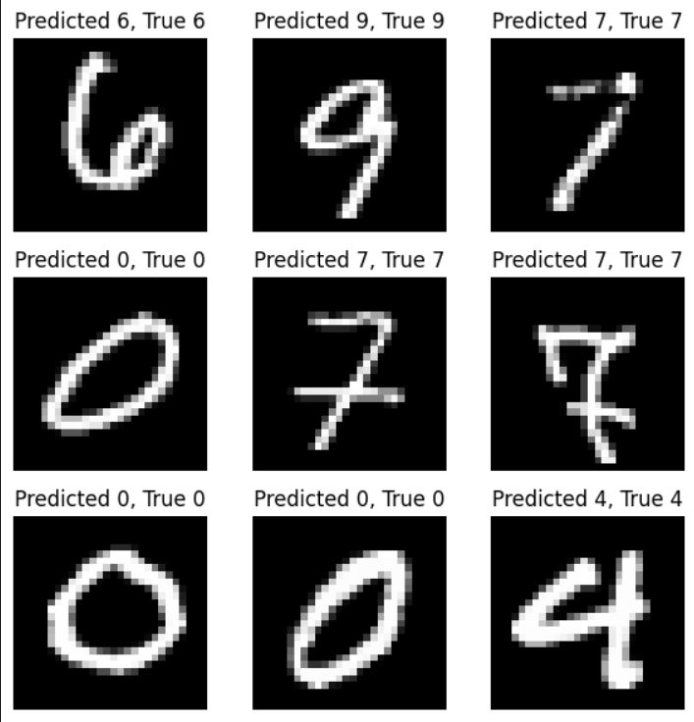
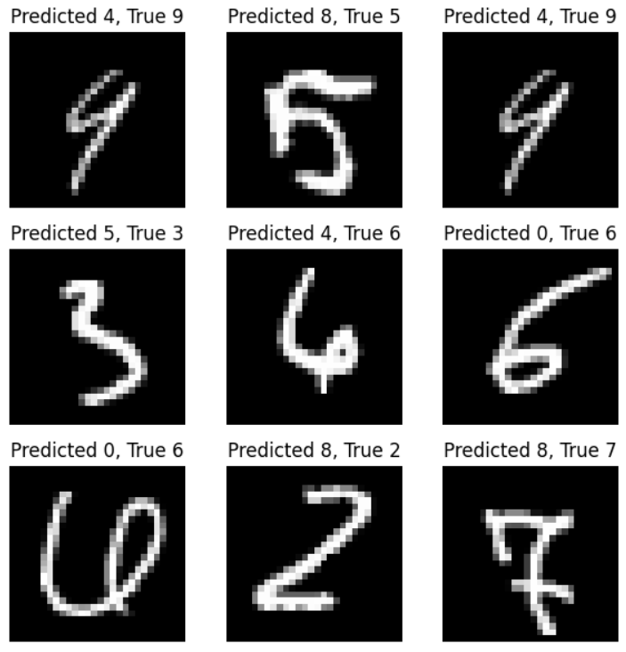
MỘT SỐ TRƯỜNG HỢP PHÂN LOẠI
Phân loại đúng
Phân loại sai
Notes:
Các trường hợp dự đoán sai là do đặc điểm của chữ số viết tay (quá xấu, khó nhận dạng được, hoặc các số được viết gần giống nhau). Nói chung mô hình ANN đã làm rất tốt việc nhận dạng chữ số viết tay trên bộ dữ liệu MNIST

Slide 28
KẾT LUẬN
Sau khi huấn luyện mô hình ANN, chúng tôi đã kiểm tra hiệu suất trên tập kiểm tra và thu được các kết quả sau:
Việc sử dụng PCA để giảm số chiều kết hợp với ANN là một phương pháp hiệu quả để phân loại ảnh. Trong bối cảnh bộ dữ liệu MNIST, mô hình ANN đã đạt được độ chính xác và các chỉ số hiệu suất cao. Các kết quả này cho thấy tiềm năng của việc sử dụng các kỹ thuật học sâu và giảm số chiều trong các bài toán phân loại ảnh phức tạp hơn.

Slide 29
THANK YOU
FOR WATCHING

